Slide 1
175 éve született báró Eötvös Loránd
Munkásságának jelentősége kortársai írásainak tükrében
EMT Erdélyi Magyar Műszaki Tudományos Társaság
XVI. Tudomány- és technikatörténeti konferencia
Nagyszalonta, 2023. június 29. – július 2.

Slide 2
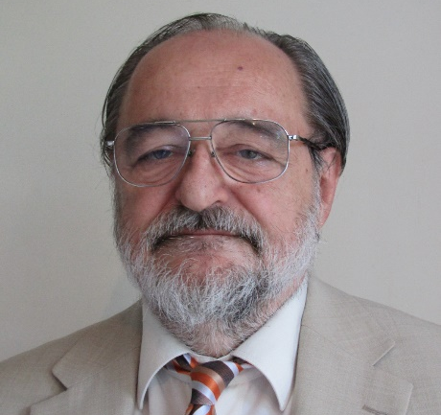
175 éve született báró Eötvös Loránd
Munkásságának jelentősége kortársai írásainak tükrében
Holló Csaba okl. éptőmérnök
A Magyar Mérnöki Kamara alelnöke 1994-2021, elnökségi tagja 2021-től
A Borsod-Abaúj-Zemplén Vármegyei Mérnöki Kamara elnöke

Slide 3
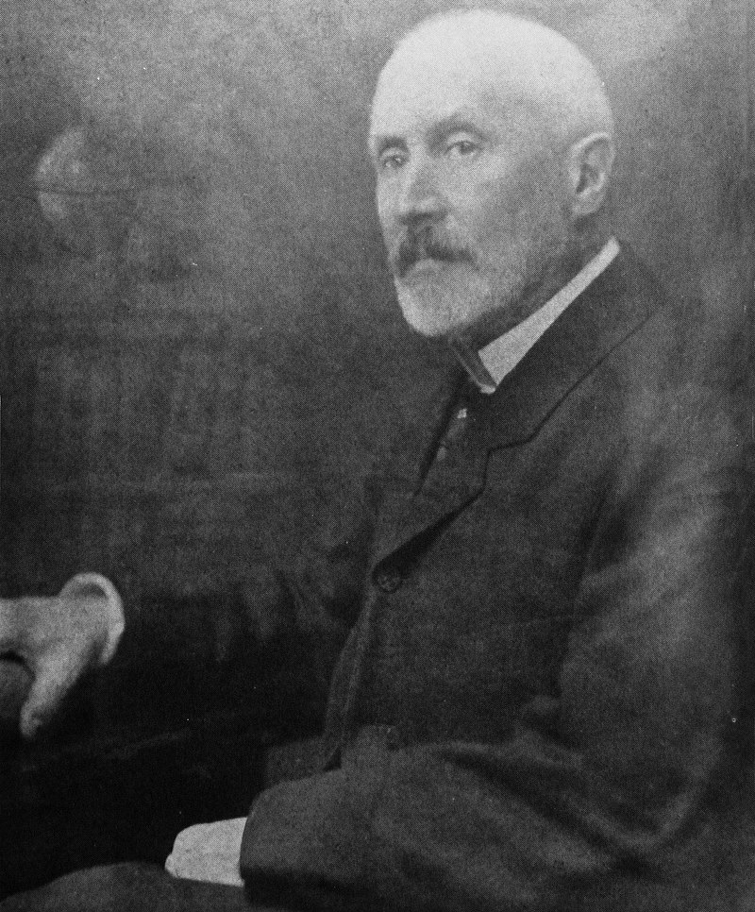
báró Eötvös Loránd
1848. július 27. – 1919. április 8.

Slide 4
Eötvös József nyaralója, Eötvös Loránd szülőháza a Svábhegyen
Keleti Gusztáv akvarellje

Slide 5
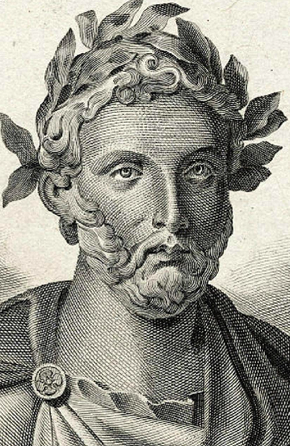
Titus Maccius Plautus római vígjátékszerző (kb. Kr.e. 205 – Kr.e. 184) Persa című színművében elhangzó mondat vált szállóigévé, ami több magyar fordításban is ismert.
Jelentése: A név jósjel, A név maga az ember, A név elárulja viselőjét, Nevében a sorsa.
A Loránd a mai Lóránt férfinév régebbi változata, aminek jelentése dicsőséges, híres, dicsőséget szerző.

Slide 6
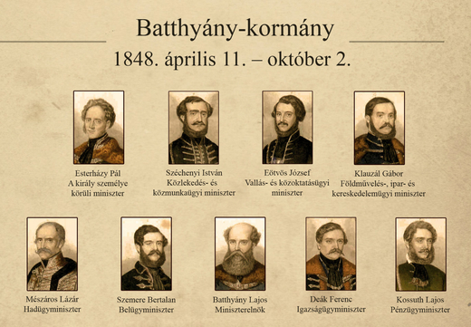
Vélhetően erre gondolhatott báró Eötvös József (1819-1871), korának egyik legismertebb és leginkább tisztelt politikus írója, a Batthyány kormány vallás- és közoktatásügyi minisztere harmadik gyermekének, első fiúgyermekének 1848. július 28-i megszületésekor, majd az augusztus 5-i keresztelőjén, amikor az újszülöttnek a Loránd nevet adta.

Slide 7
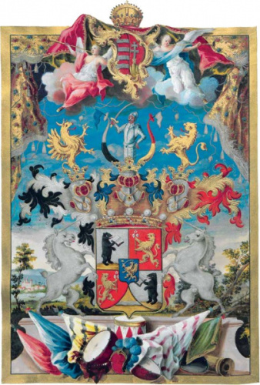
A vásárosnaményi báró Eötvös család a XVII. századtól fontos állami hivatalokat töltött be Szatmár és Bereg megyékben, 1742-ben kapott bárói címet Márai Teréziától Eötvös Miklós, akinek dédunokája volt báró Eötvös József, már mint Magyarország egyik legismertebb arisztokrata családjának sarja. Az ő Rosty Ágnessel kötött házasságából született Budán Loránd.

Slide 8
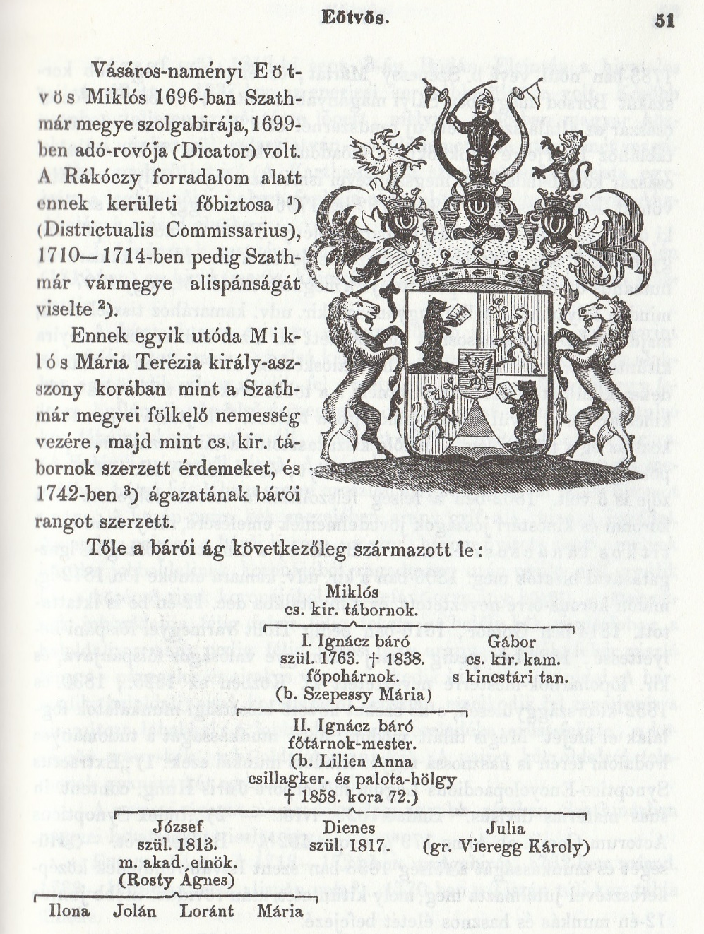
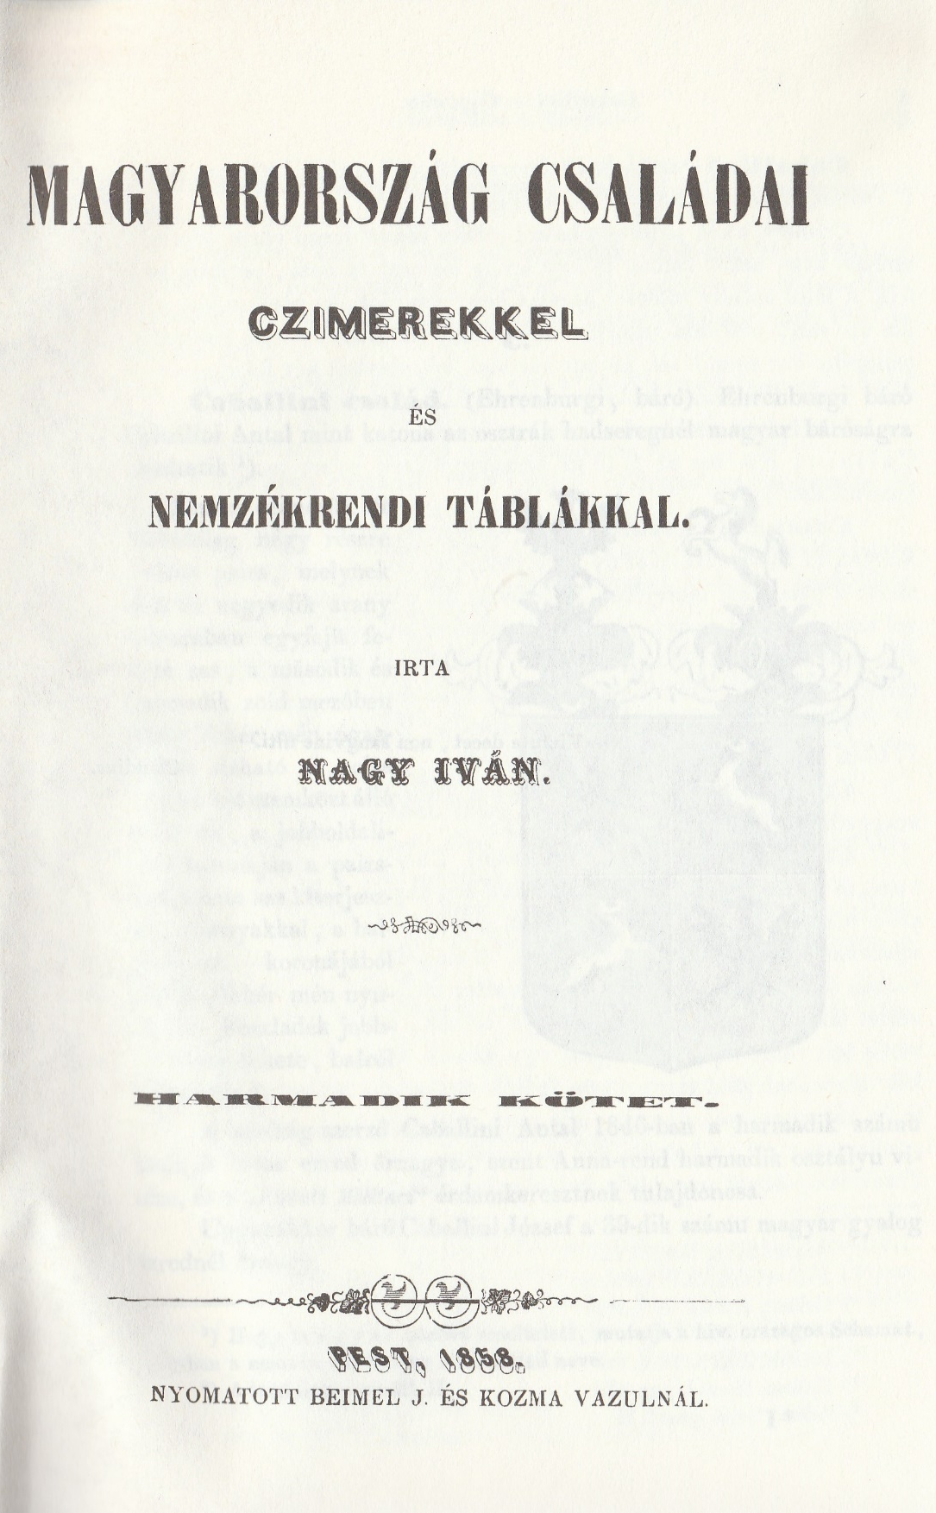
Itt Lóránt

Slide 9
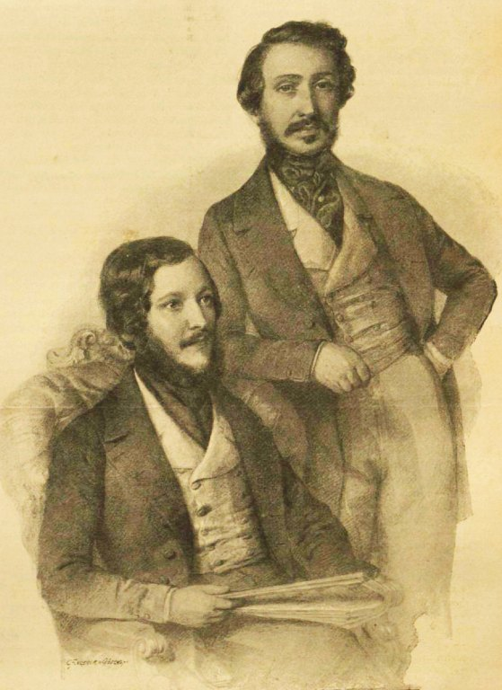
Báró Eötvös József már tizennyolc éves korában elvégezte Pesten a jogakadémiát. Korán barátságot kötött Trefort Ágostonnal és Pulszky Ferenccel, megfordult a pozsonyi országgyűlésen, ahol már huszonévesen ismeretséget kötött Széchenyi Istvánnal, Wesselényi Miklóssal, Kossuth Lajossal, Deák Ferenccel, Kölcsey Ferenccel.
Eötvös József és Trefort Ágoston 1840 körül

Slide 10
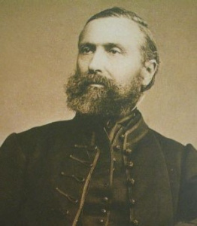
Tanulmányaira hatással volt keresztapja, Trefort Ágoston (1817 - 1888)
1871-től, Eötvös József halálát követően vallás- és közoktatási miniszter, amikor Eötvös Loránd egyetemi tanár

Slide 11
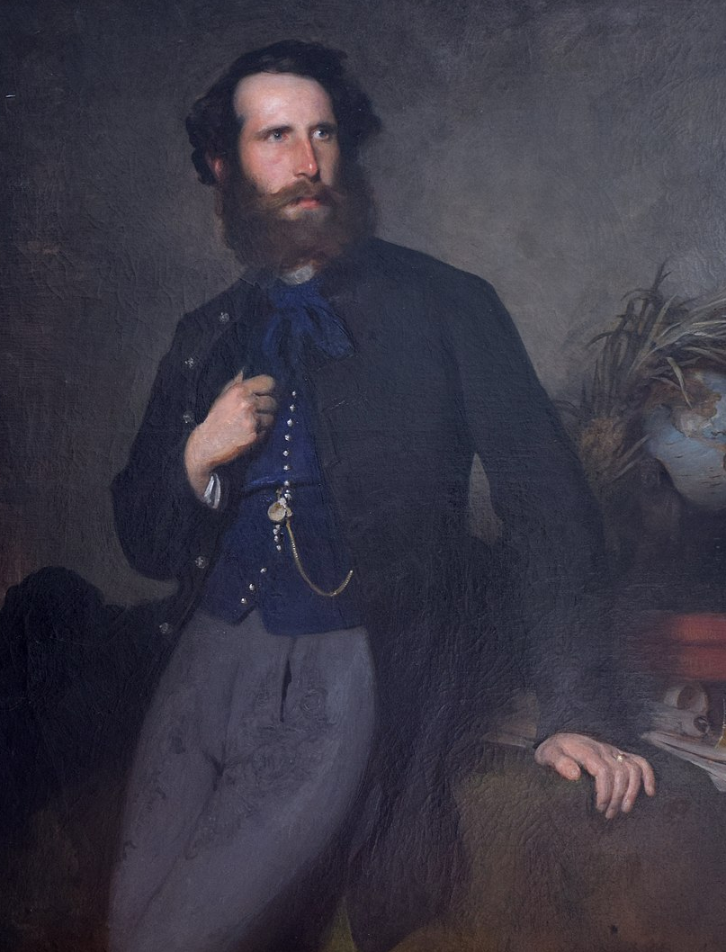
Természettudományok iránti érdeklődését segítette anyai nagybátyja Rosty Pál (1830-1874) neves földrajz- és néprajztudós, fotográfus

Slide 12
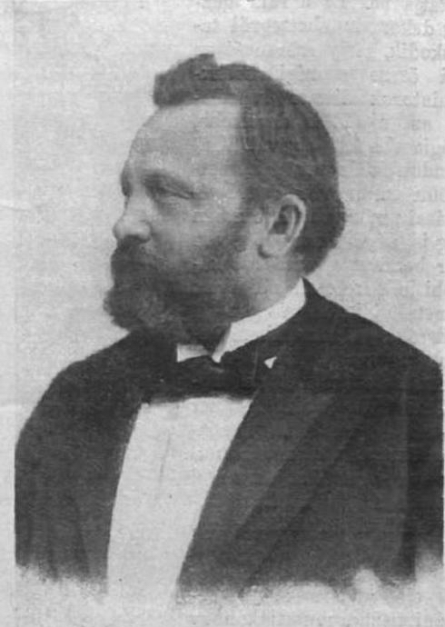
Nevelője, Vécsey Tamás (1839-1918) neves jogtudós
egyetemi tanár
MTA tag

Slide 13
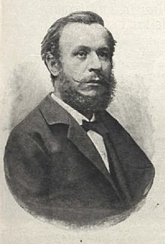
Nevelője, Keleti Gusztáv (1834-1902) festő, képzőművészeti író,
az Eötvös família családi festője

Slide 14
Eötvös Loránd ifjúkorában
Keleti Gusztáv olajfestménye (1858)
1857-1865
Piarista Gimnázium

Slide 15
Kiváló család és rokonság, kiváló nevelők, kiváló ismeretségi kör
Egész életében apja elvárásainak igyekszik eleget tenni, melyek saját elvárásaivá váltak magával szemben.
Báró Eötvös József fiával, Loránddal 1860-ban

Slide 16
Apja ösztönzésére beiratkozott a Pesti Királyi Tudományegyetem jogi fakultására, ahol inkább a természettudományok érdekelték.
Báró Eötvös József 1866-tól haláláig (1871) a Magyar Tudományos Akadémia elnöke,
1867-1871 között vallás- és közoktatásügyi miniszter

Slide 17
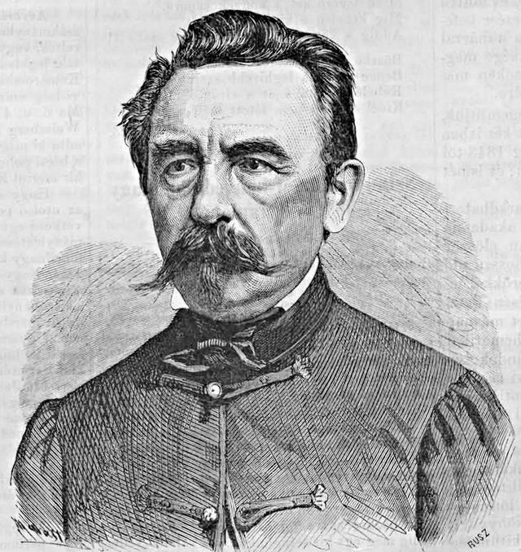
Petzval Ottónál (1809-1883) tanult matematikát
Mérnök-matematikus, egyetemi tanár, MTA tag.
Foglalkozott hidrodinamikával és csillagászattal is.
Bátyja Petzval József (1807-1891) mérnök-matematikus, egyetemi tanár, feltaláló.

Slide 18
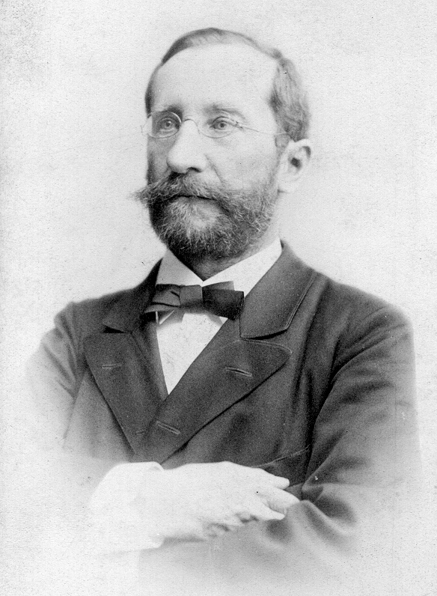
Krenner Józsefnél (1839-1920)
tanult ásvány- és kőzettant
Mineralógus, ásványkutató, új ásványfajták felfedezője, geológus, akadémikus.
Később barátja, erdélyi geológiai tanulmányútjának társa

Slide 19
Than Károlynál (1834-1908)
tanult kémiát
Tervei szerint készült el a Trefort-kertben a Kémiai Intézet 1872-ben.
A Magyar Természettudományi Társulat elnöke (1872-1880).
Eötvös Loránd hallgatóként dolgozott a laboratóriumában.

Slide 20
Eötvös Loránd emlékei a Pesti egyetemi évekről
Pesten „természettudományt természet nélkül” oktatnak
„… mikor aztán tanárom arra méltatott, hogy saját vizsgálataiba is betekinthessek, akkor jöttem tisztába magammal, akkor tudtam meg igazán, hogy tudományos hajlamait követve mire lehetek én jó e hazában, …”

Slide 21
Ifjan fogalmazódott meg benne az a később jelmondattá is vált mondás, amit a Magyar Tudományos Akadémia 1898. évi közgyűlésén tett közkinccsé:
„A derék kora követelményeinek tesz eleget, a derekabb a jövőnek is lerakja alapját.”
Ez a gondolat vezérelte Heidelbergbe is, ahol kora legkiválóbb tudósai oktatták.

Slide 22
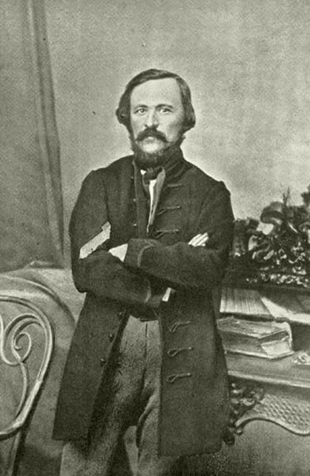
báró Eötvös József
1867-ben apja újból vallás és közoktatási miniszter lett, ekkor döntött a természettudományok mellett a jogi pálya helyett és arról, hogy a Heidelbergi Egyetemen kíván tovább tanulni.

Slide 23
Hallgatói ars poeticája:
„Nem átallok az egyéni érzéseimre hivatkozni, nem bánom, ha azt némelyek nevetséges érzelgésnek fogják nevezni, mert meggyőződésem, hogy a tanulónak a tudomány művelői iránti tisztelete és szeretete az első és legerősebb biztosítéka annak, hogy tanulási szabadságát valóban tanulásra használja.”

Slide 24
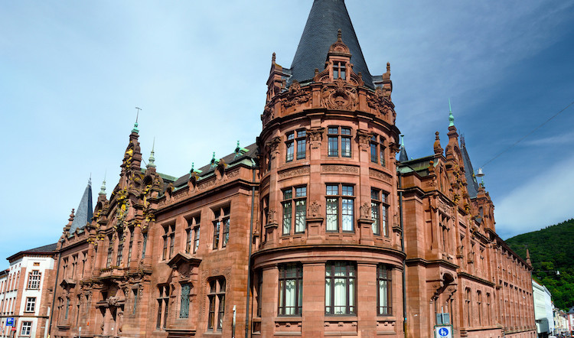
Heidelbergi Egyetem régi főépülete ma

Slide 25
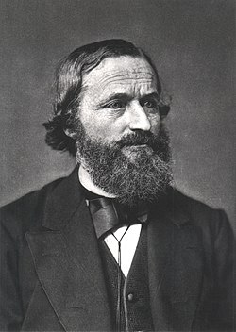
Gustav Kirchhoff (1824-1884) fizikus,
Elektromosság, fénytan, rugalmasságtan
Kirchhoff-törvények:
Alapja a villamosságtanban a töltés és az energiamegmaradás elve (1845)
Sugárzási törvény (1850-1860)

Slide 26
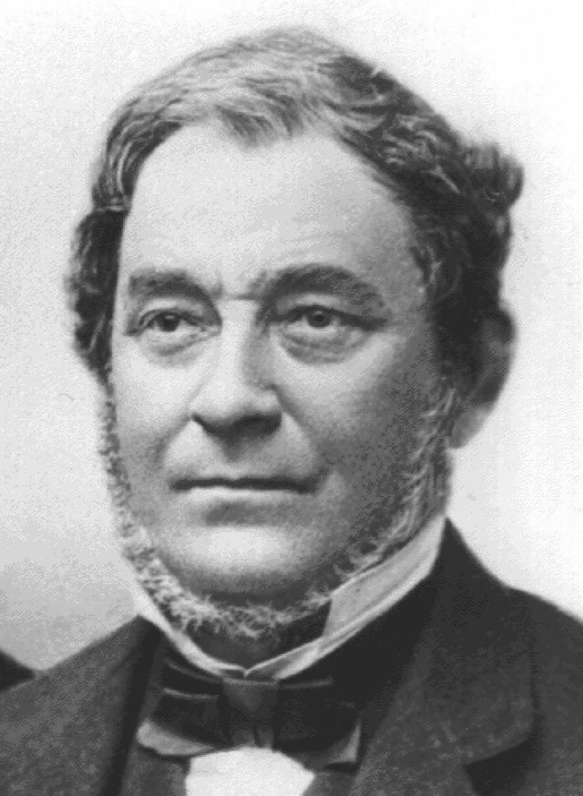
Robert Bunsen (1811-1899) kémikus,
analízisek és ipari alkalmazások, feltaláló
Elektromágneses sugárzás, színkép, gázanalitika, fotóanalitika
Bunsen-égő (Faraday találmánya)

Slide 27
Heidelbergi Egyetem
Színképelemzés, spektroszkóp
Gustav Kirchhoff (1824-1884)
Robert Bunsen (1811-1899)

Slide 28
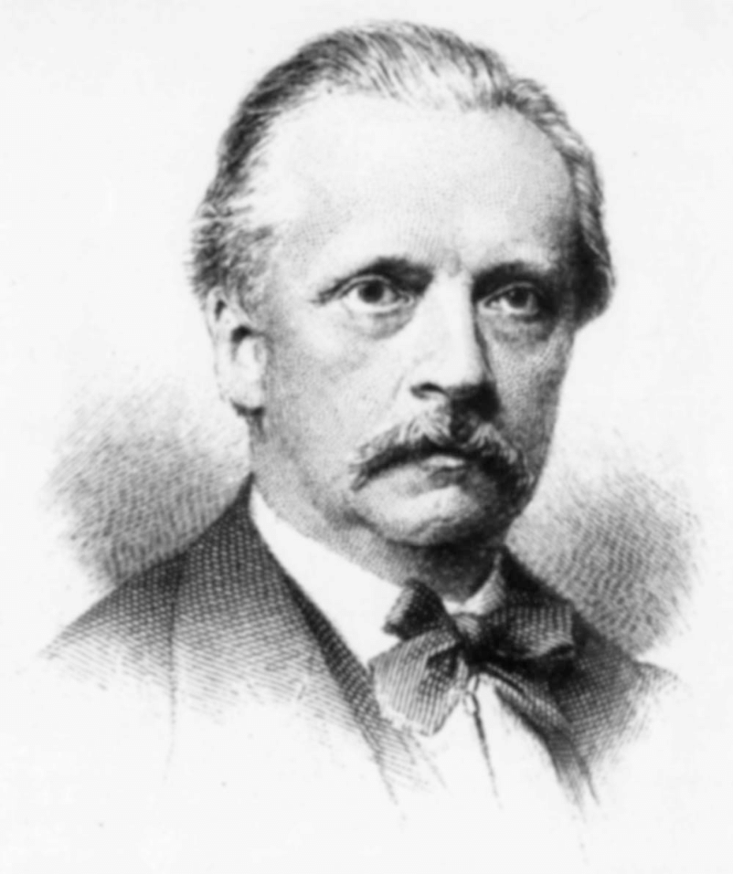
Hermann Helmholtz
(1821-1894)
Heidelberg vezető tudósa, fiziológus, orvos és fizikus
Biokémia, fizikai kémia, hidrodinamika, elektrodinamika, termodinamika, neurofiziológia
Empirista szemlélet
1872-től MTA tiszteletbeli tagja

Slide 29
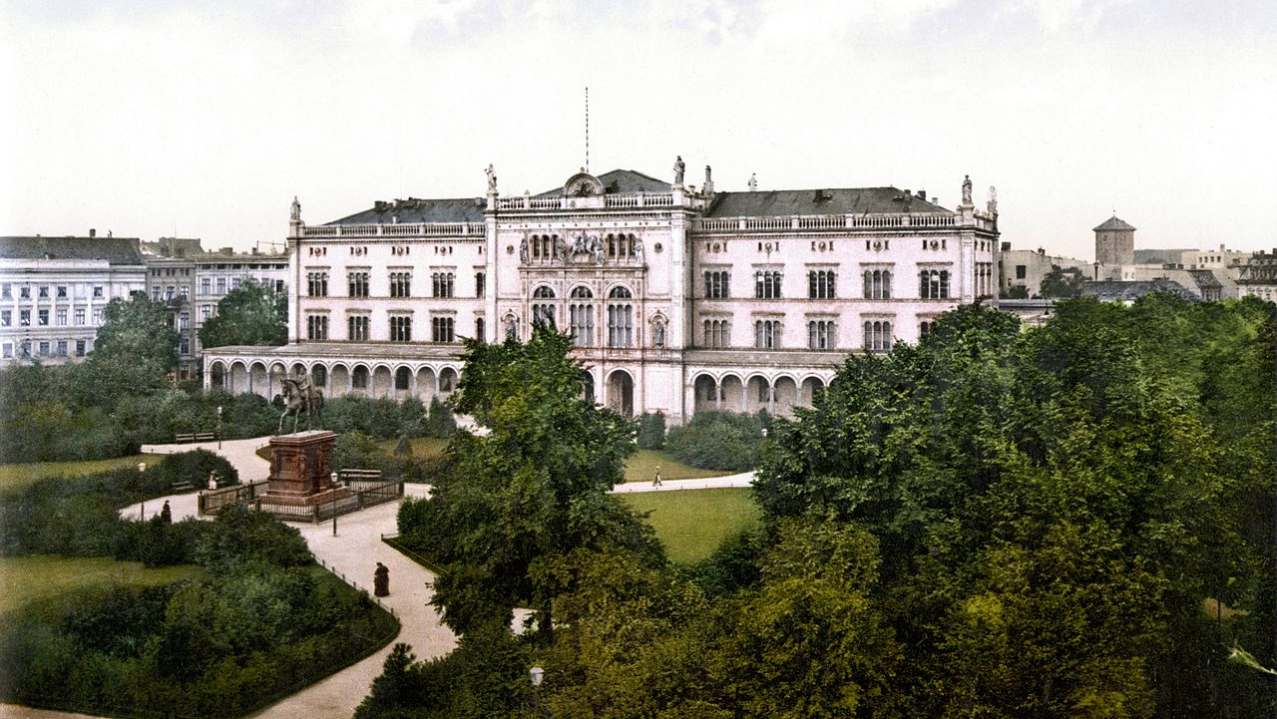
Königsbergi Egyetem
Amikor Eötvös is hallgatója volt

Slide 30
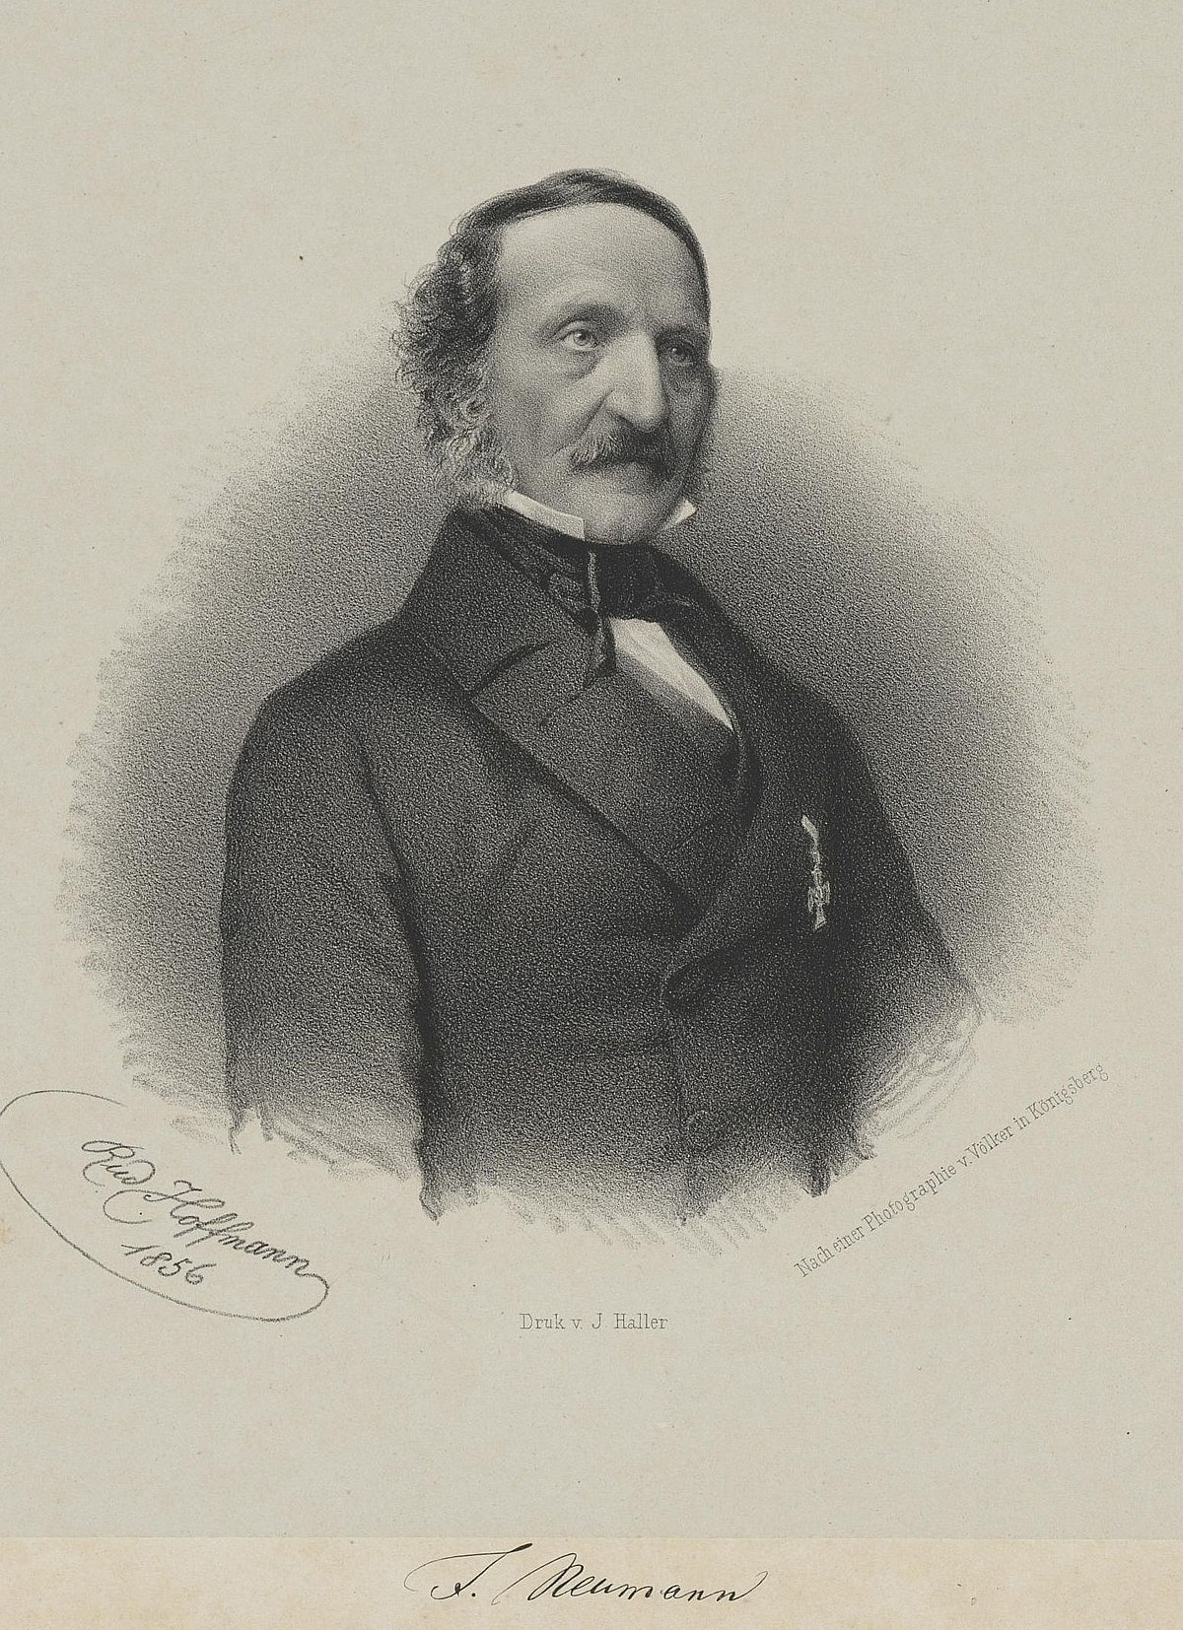
Egyetemi tanulmányait Königsbergben fejezte be, elsősorban azért, hogy kapcsolatba kerülhessen Franz Ernst Neumann (1798-1895) fizikussal, a kristálytan és fizikai-kémia úttörő tudósával (ezekben a tudományágakban róla törvényeket neveztek el), aki arra fektetett nagy súlyt, hogy hallgatói önállóan gondolkodva önálló tudományos tevékenységre legyenek képesek. Saját kutatási eredményein, azok problémáin keresztül igyekezett oktatni.

Slide 31
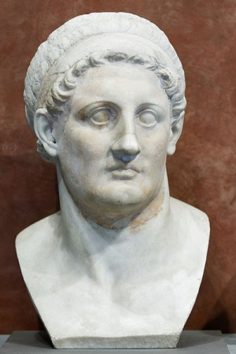
Ókori előkép
I. Ptolemaiosz Szótér (Kr.e. 367 – Kr.e. 283), az Alexandiai Egyetem alapítója mondta azt, hogy az az igazi egyetem, ahol az oktatók saját tudományos eredményeiket tanítják.
(Első „professzor” Eukleidész volt)
Az alapító hellenisztikus szobra

Slide 32
Ezt az egyetemi oktatási formát alapnak tekintette később a Budapesti Királyi Tudományegyetem reformjára vonatkozó tanári, majd rektori javaslataiban.
Ezekre hivatkozott Trefort Ágoston kultuszminiszterhez (keresztapjához) a reform tárgyában intézett nyílt levelében is.
Az idős Trefort Ágoston

Slide 33
1870. június 8-án Eötvös Loránd Heidelbergben tette le a bölcsészdoktori vizsgát. (Akkor a természettudományok is a bölcsészettudományok részei voltak.) A fő tárgya a fizika volt, melléktárgyak a matematika és a kémia. Vizsgáztatói igen jó véleménnyel voltak róla, pedig az akkori leghíresebb tudósok közül valók: Kirchhoff, Bunsen és Königsberger. A minősítás: Summa cum laude. Eötvös Loránd levélben értesítette így apját: „E fokozatot nemigen osztogatják. Ebben a félévben kívülem még csak egy jelöltnek adatott, s kultuszminiszteri örömöd telhetik abban, hogy az is magyar volt… neve König Gyula, győri születésű matematikus.”

Slide 34
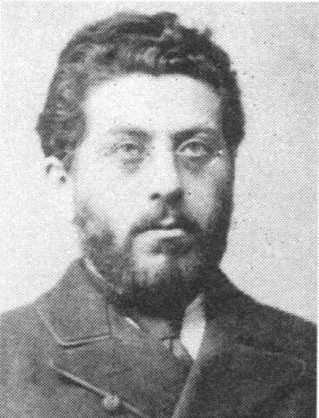
Kőnig Gyula (1849 - 1913) matematikus

Slide 35
Egyetemi laboratóriumi kísérletei, tudományos dolgozatai mellett hamar megkezdi előadásait (talán az egyik alapító, az egyetemi felettese, Jedlik Ányos bíztatására) a Természettudományi Társulat szervezetében, melynek választmányi tagja is lett.

Slide 36
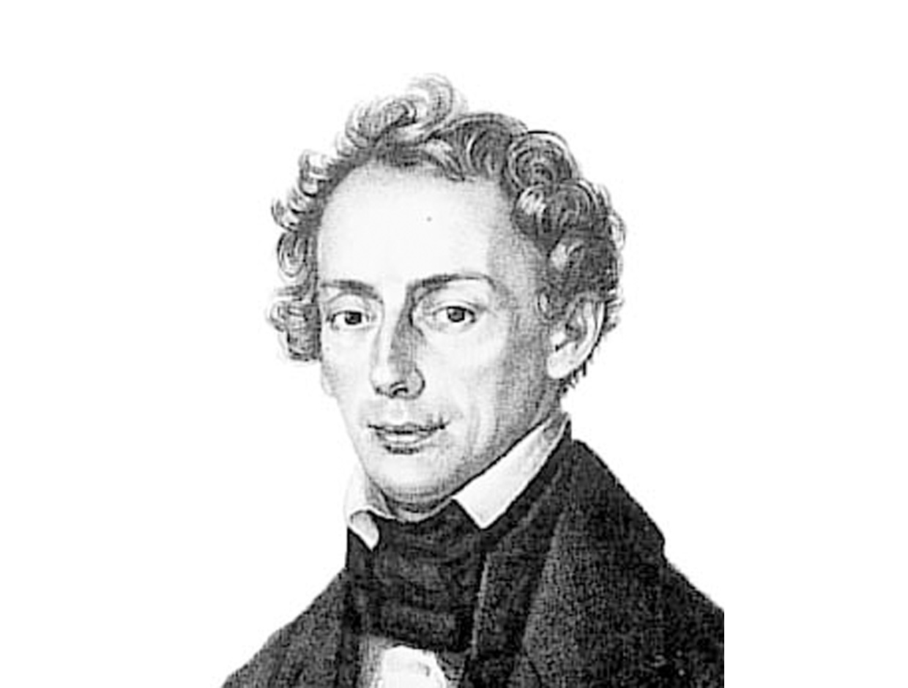
Christian Doppler (1803 - 1853)
osztrák matematikus, fizikus, csillagász, egyetemi tanár (Selmecbányán 1847-1849 között)
Doppler-effektus (hang és fény, Prága 1844)
Eötvös Loránd ismeretterjesztő előadása, saját tervezésű szerkezetekkel kísérleti bizonyítása 1870. december 7-én

Slide 37
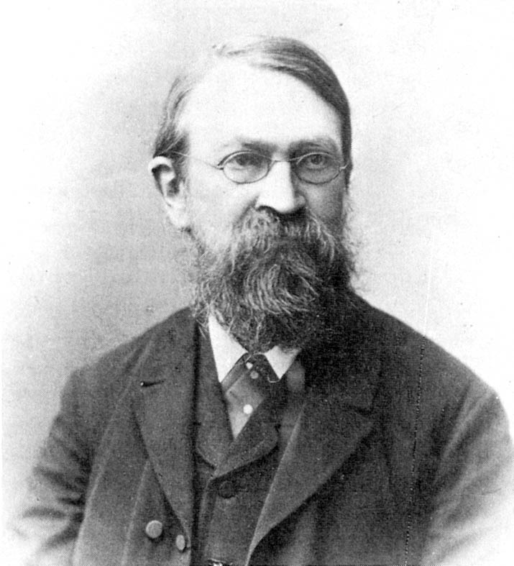
A huszonkét éves ifjú tudós tevékenységét a nyugati tudósvilág nem kívánta észrevenni, hiába a publikáció (1871), Ernst Mach fizikus (1838-1916, Albert Einstein tanára a prágai Károly Egyetemen) 1881-ben mint saját felfedezését és mint „Mach-féle kísérletet” tálalta a nyugati tudományos világnak. (Vannak sajnálatos hasonlóságok és párhuzamok, pl. Bólyai János esete Gaussal, vagy Jedlik Ányos és Siemens feltalálói elsőbbségének esete.)
Ernst Mach

Slide 38
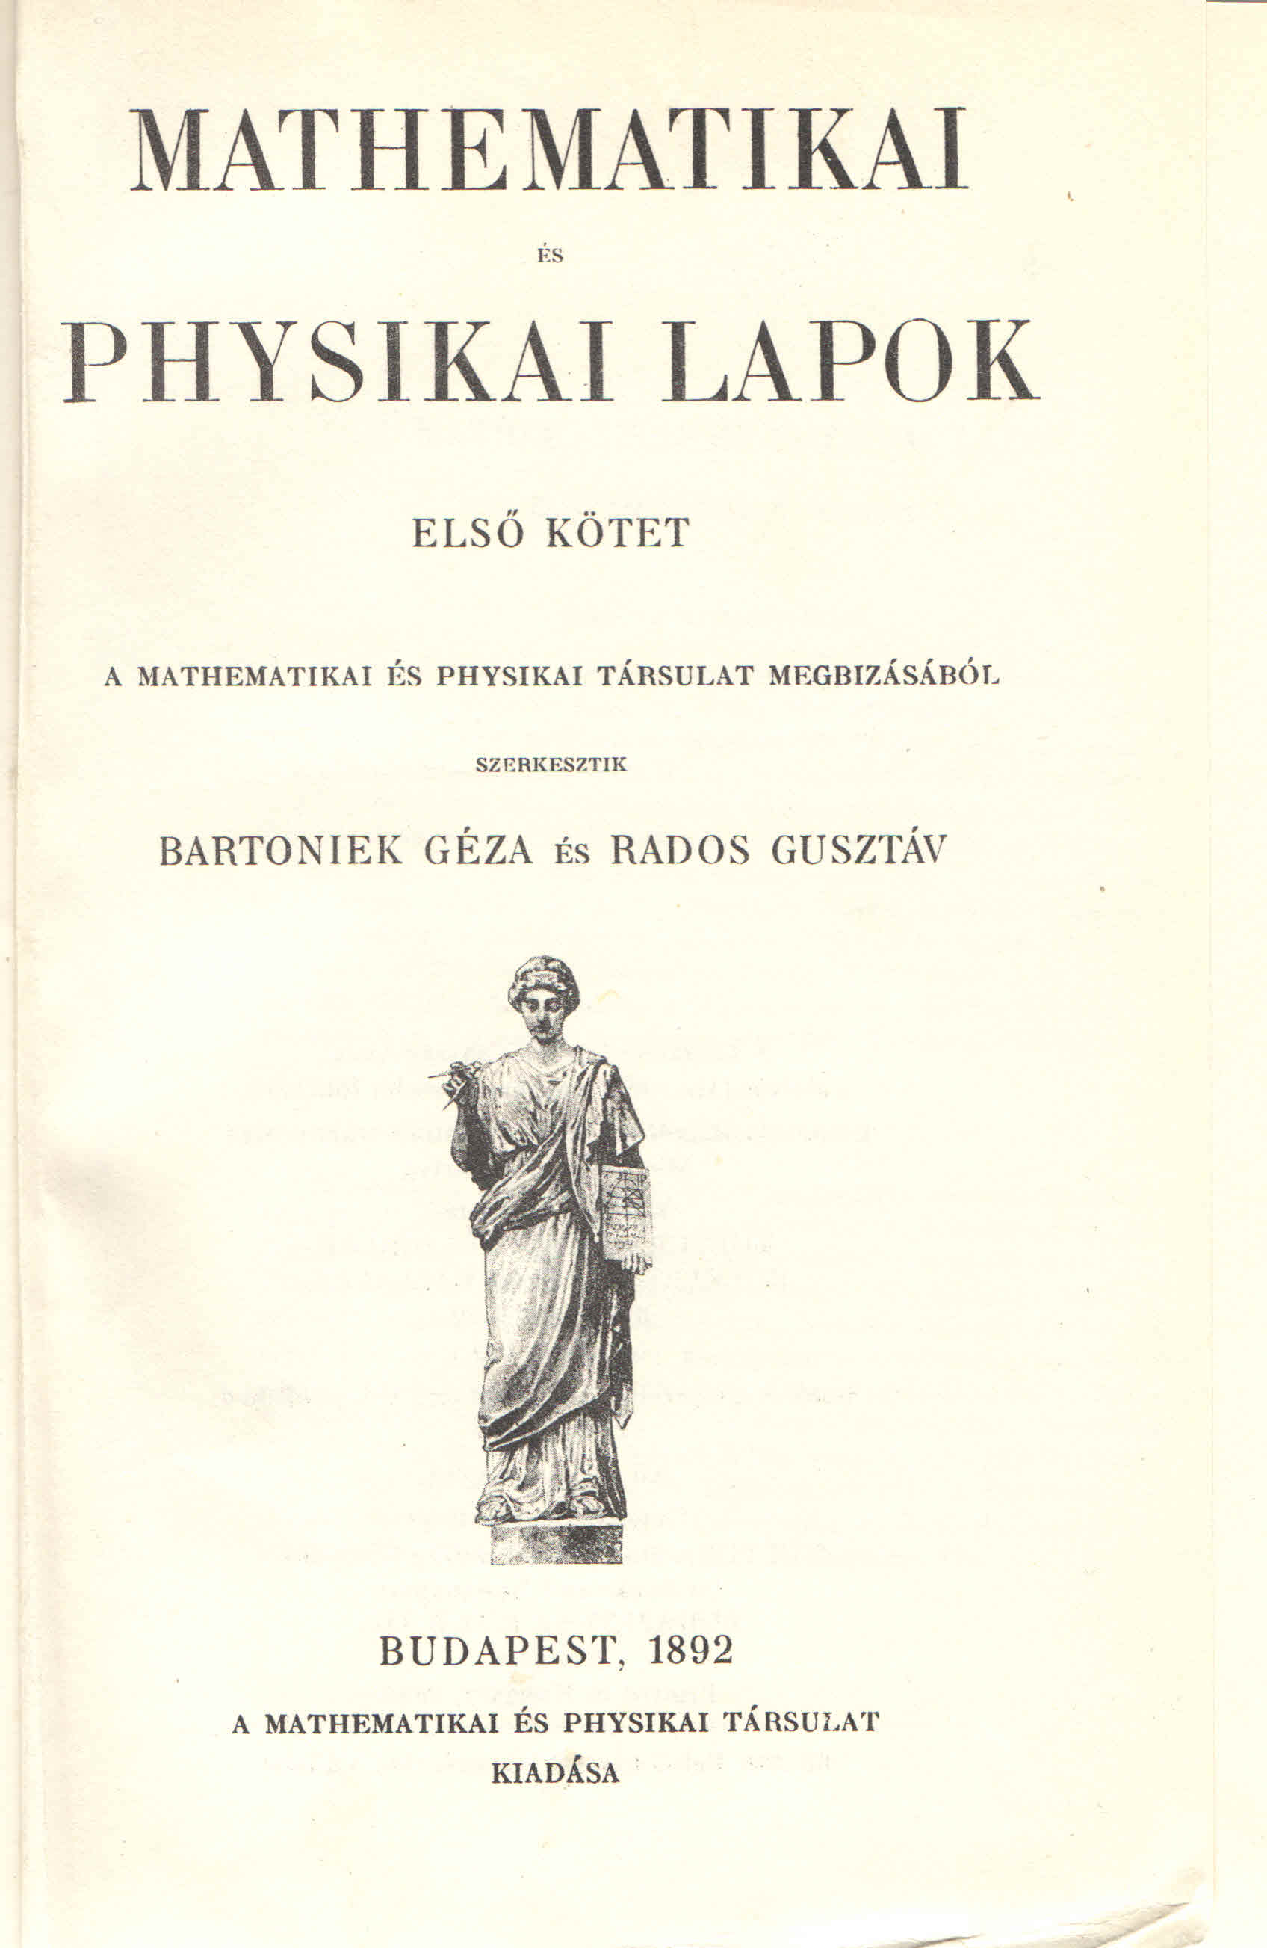
Szerkesztette a Természettudományi Közlönyt, Mathematikai és Physikai Lapok címmel folyóiratot indított 1891-ben. Több szaklapban és a Vasárnapi Újságban jeletek meg írásai. Elnöke volt a Magyar Turista Egyesületnek, a Magyarországi Kárpát Egyesületnek.

Slide 39
Rendszeresen élt hegymászási szenvedélyének, melyet apjától örökölt és lányaiban örökített tovább. Bejárta Magyarország hegyeit, a Kárpátokat és a Dolomitokat, tiszteletére 1902-ben Dél-Tirolban hegycsúcsot (2837 m) neveztek el róla.
A Cadin-csoport és az Eötvös-csúcs
Eötvös Loránd fényképe

Slide 40
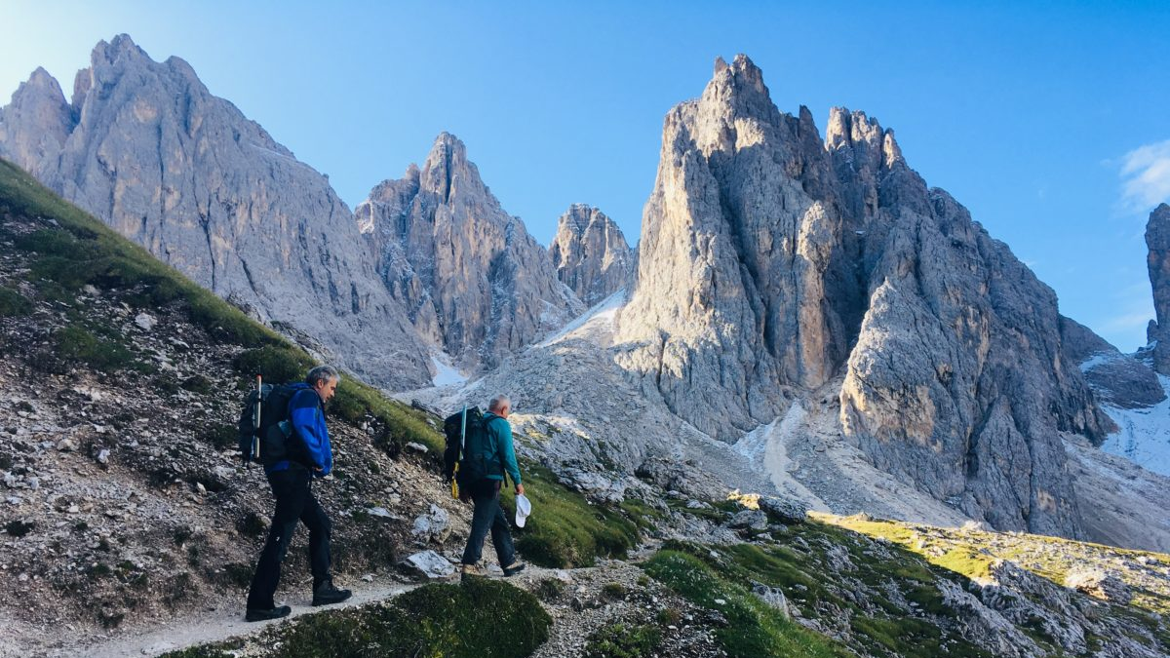
Az Eötvös-csúcs

Slide 41
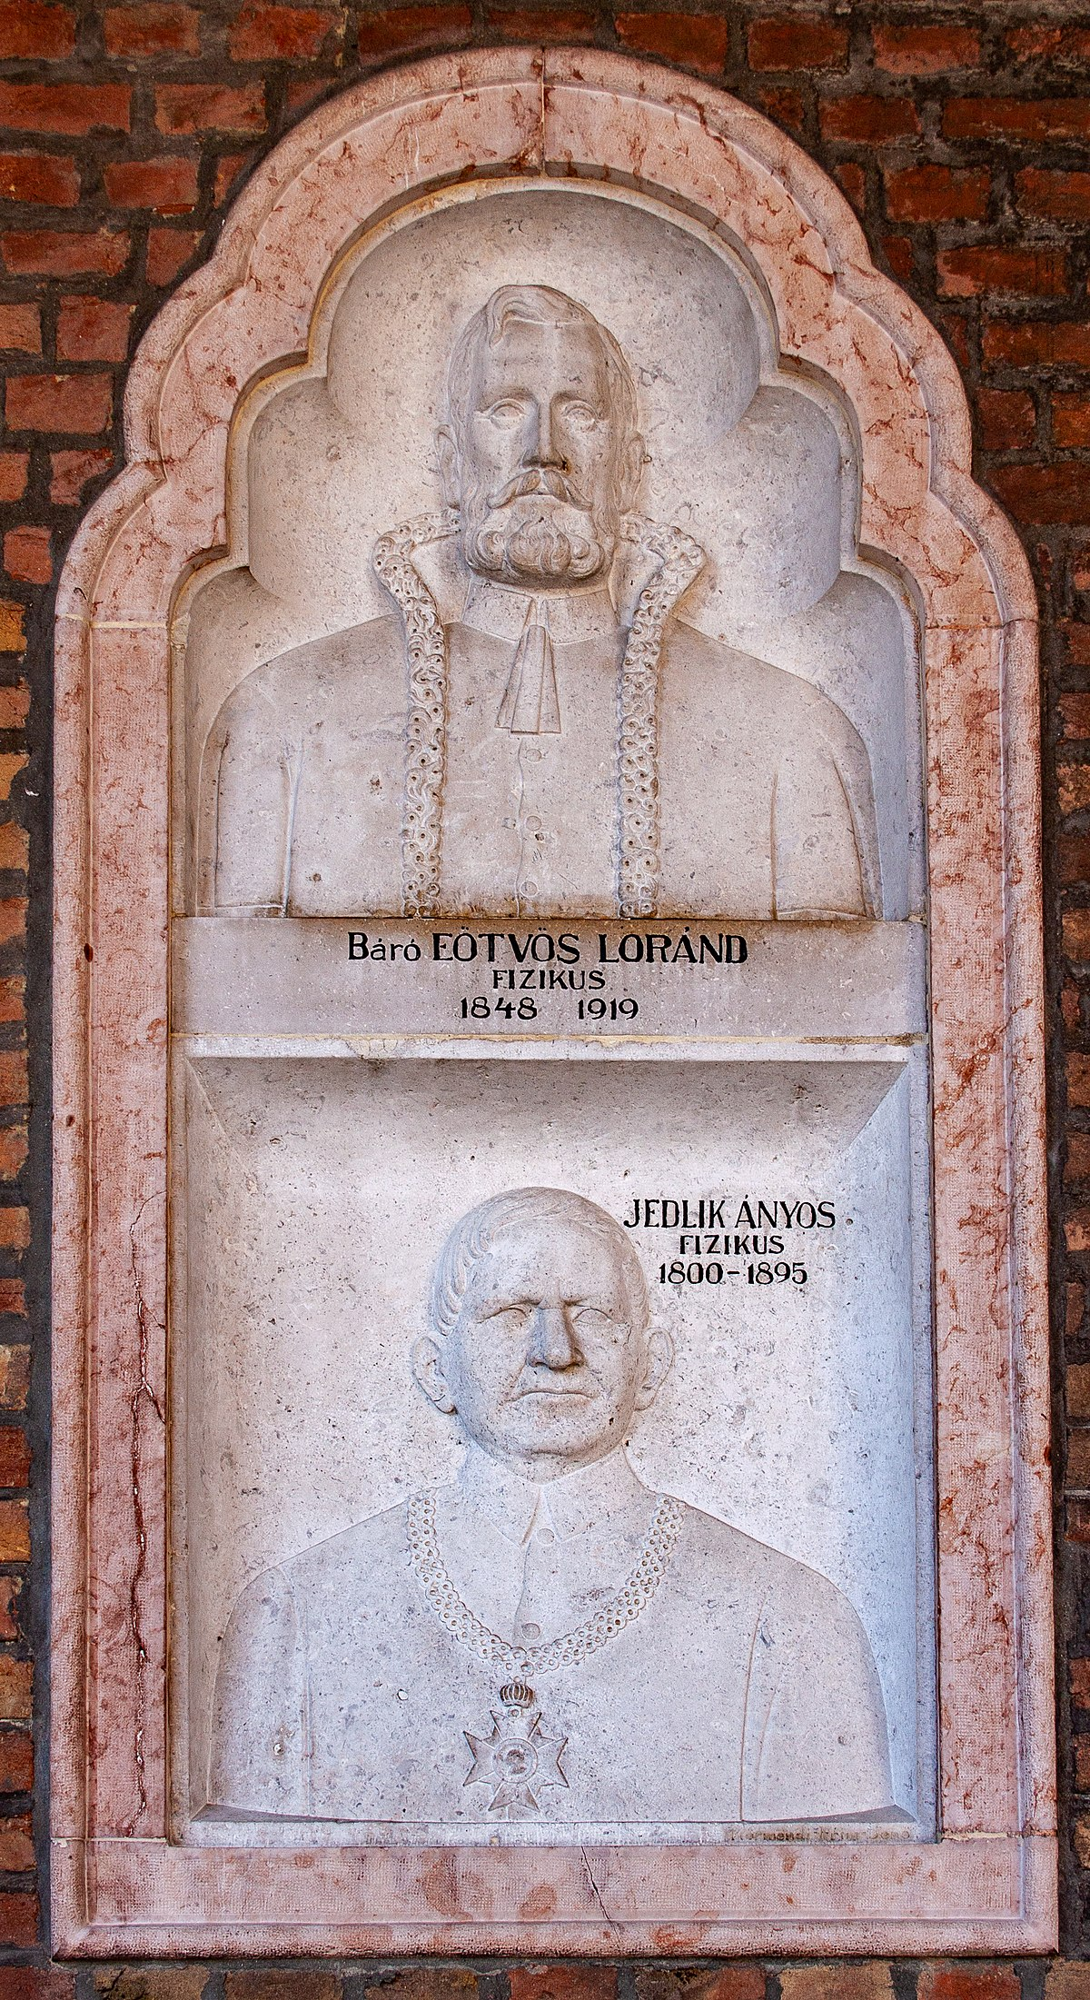
A szegedi Dóm téren Jedlik Ányossal (1800-1895) közös domborművön szerepelnek (szobrásza Körmendi-Frim Jenő), ami egyik bizonyítéka, hogy életük és életfelfogásuk több ponton kapcsolódik egymáshoz.

Slide 42
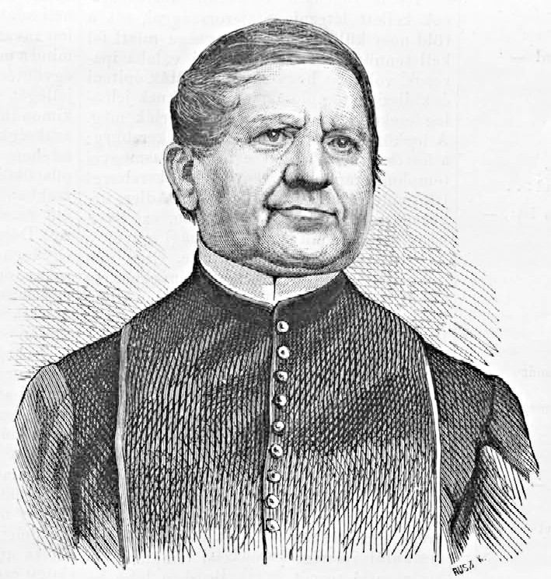
Jedlik Ányos kifejlesztett szerkezeteivel arra törekedett, hogy a hallgatóknak bebizonyíthassa kísérletekkel az elméleti megállapítások igazát és ezt tette később Eötvös Loránd is, azzal a különbséggel, hogy a készülékeit ipari alkalmazásra is alkalmassá tette, anélkül, hogy ezek gazdasági kihasználására törekedett volna. (Ezt megtették utódai, pl. Pekár Dezső.)

Slide 43
Jedlik Ányosra és Eötvös Lorándra is jellemző volt, hogy fiatal korukban megismert kortárs felfedezések nagy hatással voltak későbbi tudományos tevékenységükre és igyekeztek naprakészen ismerni az akkor még nehezen hozzáférhető szakirodalmat is. Jedlik Ányos idős korában azt mesélte az általa nagyra becsült ifjú kollégájának, fiatal tanárként arra gondolt, hogy az általa felfedezett „kézenfekvő” megoldásokra mások is már rájöhettek, tőle idősebb, nagyobb tudásúnak vélt személyek, akik talán már publikálták is a világ valamely másik részén. Ezért kísérletei publikálását feleslegesnek tartotta, csak magának jegyezte fel saját okulásra. A feljegyzéseket megtette Eötvös Loránd is, de ő már szorgalmasan publikált, azonban találmányait és/vagy készülékeit nem szabadalmaztatta ő sem.

Slide 44
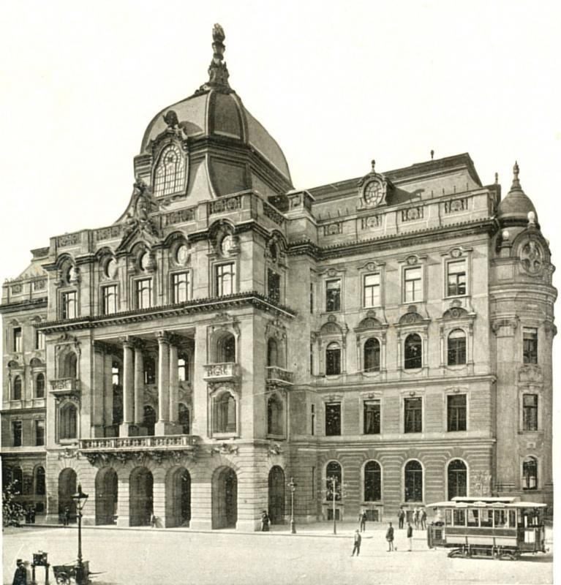
Jedlik Ányos a Pesti Királyi Tudományegyetemen (1784-1872 között volt ez az egyetem neve, majd 1873-1921 között Budapesti Királyi Tudományegyetem) harminchét és fél éven át tanított, melynek rektora is volt az 1863-1864-es tanévben. (1771 – 1947 között az volt a szabály, hogy csak egy tanévhez tartozó két szemeszterre választhattak rektort, egy személyt csak egy alkalommal. Ezért volt Eötvös Loránd is csak egy éven át rektor, az 1891-1892-es tanévben.)

Slide 45
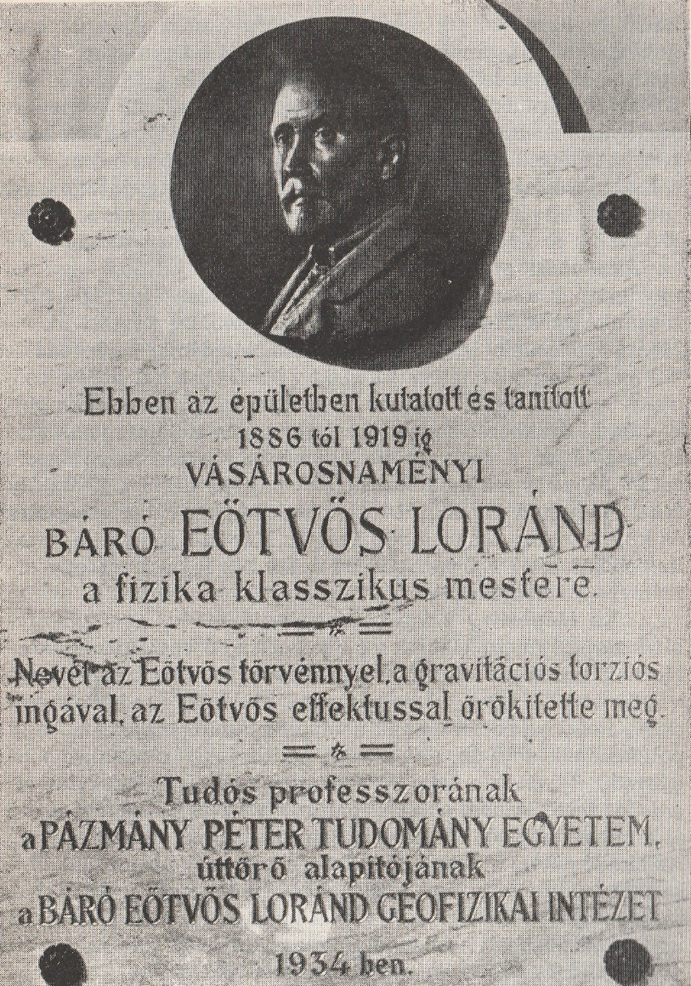
1878. október 19-én, Jedlik Ányos nyugdíjazásának napján nevezték ki Eötvös Lorándot az egyetem Kísérleti Fizikai Tanszékének vezetőjévé mentora ajánlása alapján, ahol már 1872-től „nyilvános rendes” tanár volt, 1875-től már saját laboratóriummal is rendelkezett. Majd az elméleti fizikai tanszékkel történt összevonás következtében igazgatója lett a Fizikai Intézetnek.

Slide 46
Az 1886-ban felépült D épület, ahol Eötvös Loránd élt, tanított és kísérletezett, ma már európai fizikatörténeti emlékhely
Már az ő tervei alapján épültek a fizikai laboratóriumok az egyetem új épületrészében

Slide 47
1891. szeptember 15-én tartott rektori székfoglalójában az egyetemi reformról az alábbiakat mondta:
„Tudományos az iskola, tudományos a tanítás ott, de csakis ott, ahol tudósok tanítanak. Hozzátehetem, hogy tudósnak nem a sokat tudót, hanem a tudomány kutatóját nevezem.”
„A gondolkodásban önállóságot csak az olyan tartár tanítása adhat, aki maga önállóan gondolkodik, s éppen ez az önállóság az, ami legszükségesebb a tudásnak, a gyakorlat emberének.”

Slide 48
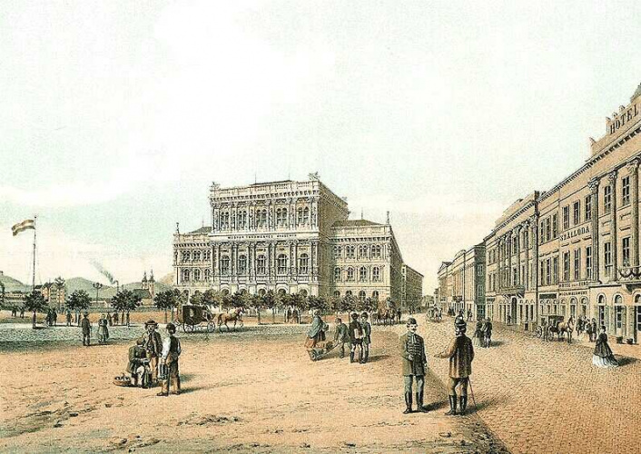
Eötvös Lorándot már huszonöt évesen, 1873-ban megválasztották a Magyar Tudományos Akadémia levelező tagjának, majd tíz évvel később rendes tagjának. Az ifjú tudós úgy érezte, hogy az akadémiai cím sokkal inkább szólt az Eötvös névnek, mint az addig elért tudományos eredményeinek, ami nem csak fokozottabb munkára késztette, hanem feszélyezte is. Ezzel indokolta, hogy az akadémiai szabályzat figyelmen kívül hagyásával székfoglalóját nem egy éven belül, hanem csak 1890-ben tartotta meg.
Az Akadémia új épülete 1865-ben

Slide 49
1905. október 5-én lemondott tizenhat éven át betöltött akadémiai elnökségéről
„Addig, amíg erőm tart, addig, míg erőm van munkára, első, mert csak általam teljesíthető feladatomnak kell tartanom azt, hogy kiegészítsem és feldolgozzam azt a tudományos anyagot, melyet évtizedek alatt nagy fáradsággal és részben éppen Akadémiánk támogatásával összehordtam. Ameddig élek, ennek kell hogy éljek. Mielőtt késő volna, erre kell összegyüjtenem erőmet, megválva azon állásaimtól, melyek annak további szétforgácsolását okoznák.”

Slide 50
A Báró Eötvös József Collegium új épülete a Ménesi úton, a Gellérthegy déli oldalán 1910-ben

Slide 51
A Collegium új épületének avatóünnepségén részt vevő vendégek 1911. október 26-án

Slide 52
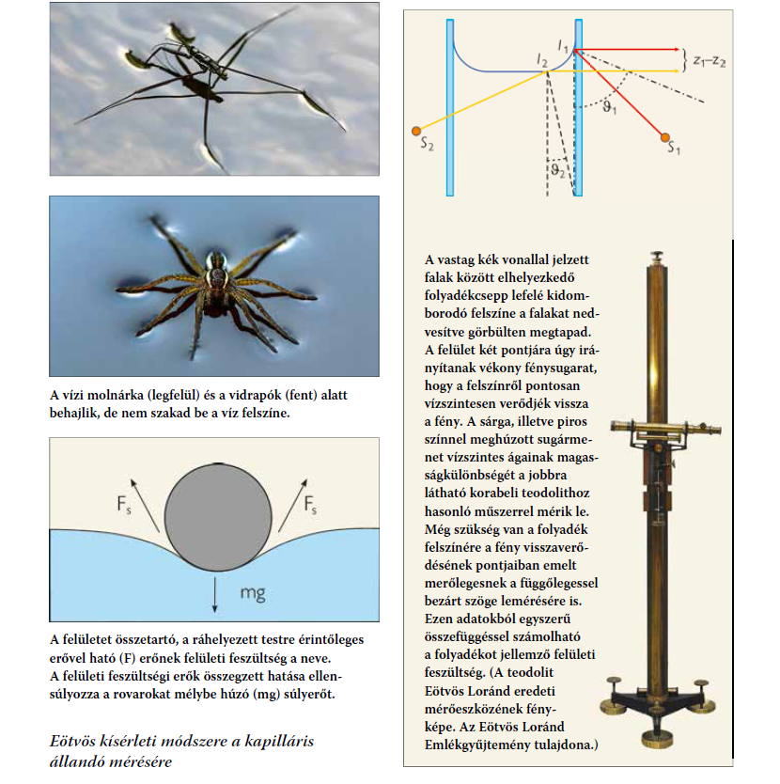
Felületi feszültség
Eötvös-féle reflexiós módszer
Eötvös-törvény:
A folyadékok különböző hőmérsékleten mért felületi feszültsége és molekulasúlya közötti összefüggés

Slide 53
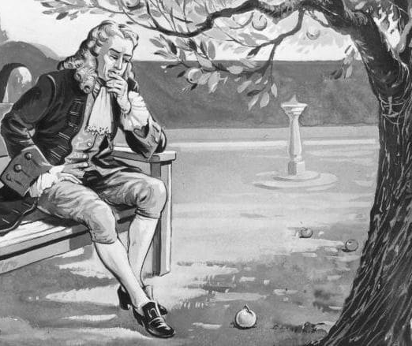
Az 1880-as években fordult a gravitáció problémái felé
„A gravitációs abszorpció az a kérdés, hogy két test egymásra való gravitációját befolyásolhatja-e egy harmadik, közéjük került test.”
A gravitációs mező vízszintes irányú változása
Newton és az alma legendája

Slide 54
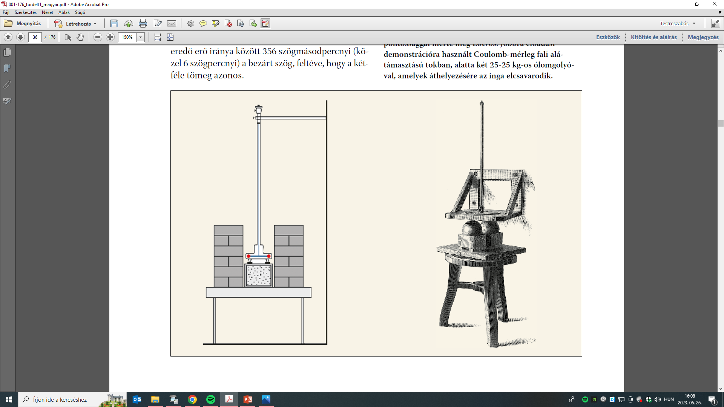

Slide 55
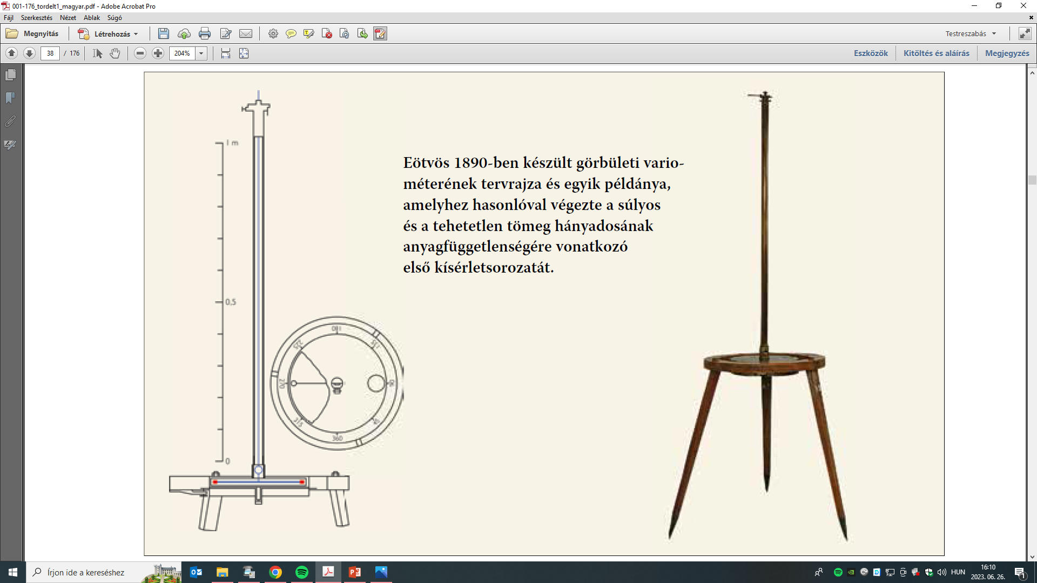

Slide 56
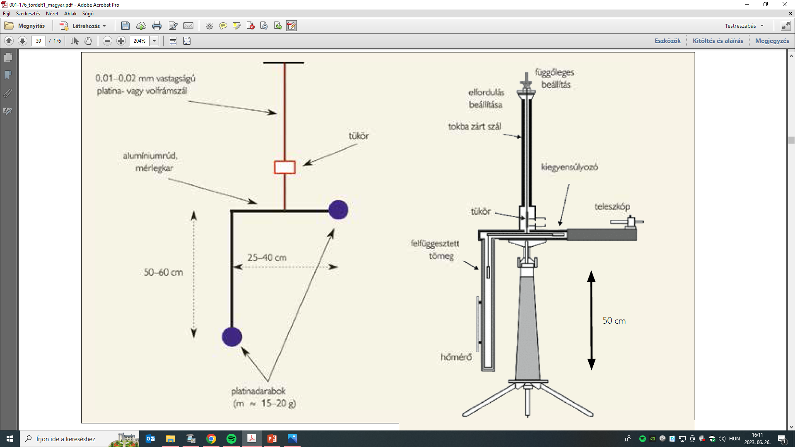
Az egyszerű horizontális variométer rajza és „mérőszerkezete” működésének megértését magyarázó vázlata

Slide 57
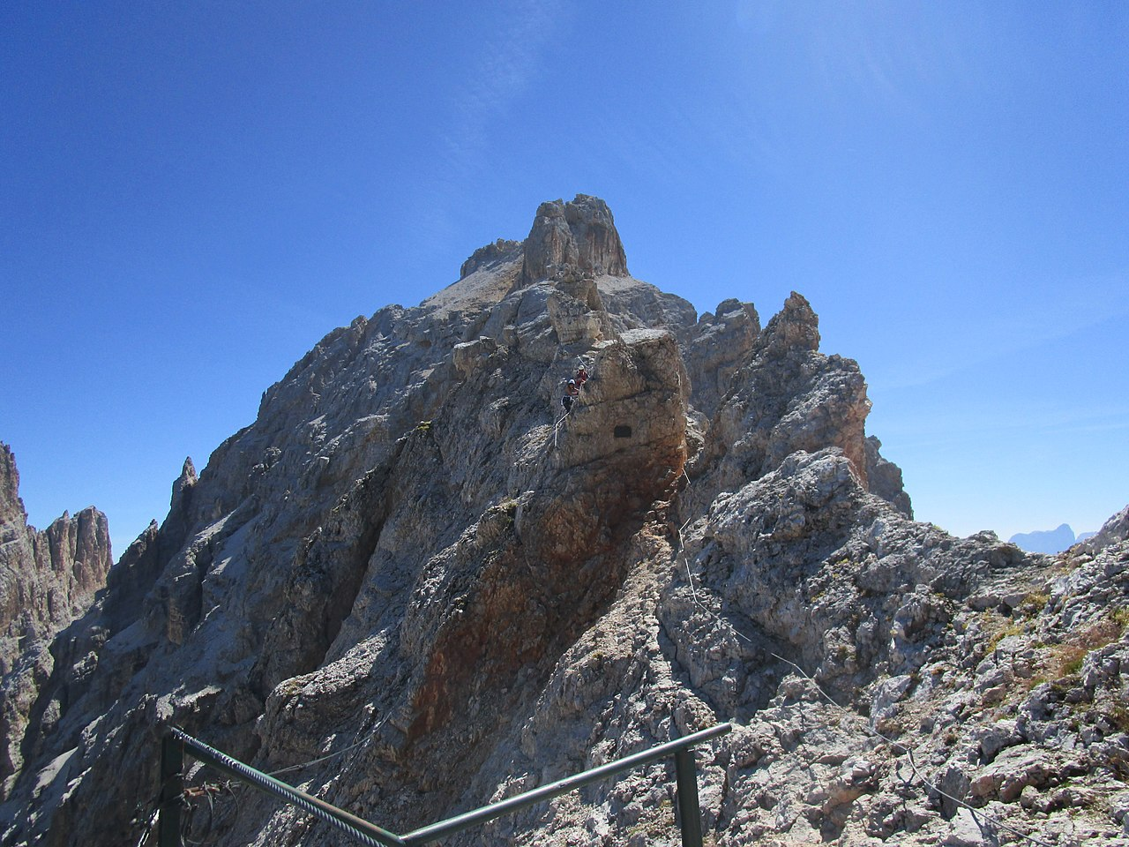
Eötvös Loránd forgó „mérleghintája”, amely a Coriolis-hatást használja a Föld forgási szögsebességének mérésére
Az egymással szembeállítva épített kettős variométer

Slide 58
A gravitációs mérések területén a fizikában számontartanak Eötvös-hatás és Eötvös-korrekció fogalmat és elneveztek róla fizikai egységet is, ami csak a legnagyobb, legkiválóbb tudósoknak adatott meg a tudomány történetében.

Slide 59
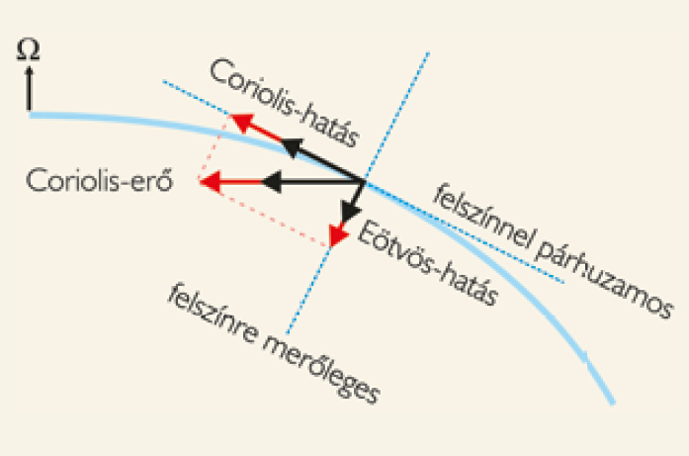
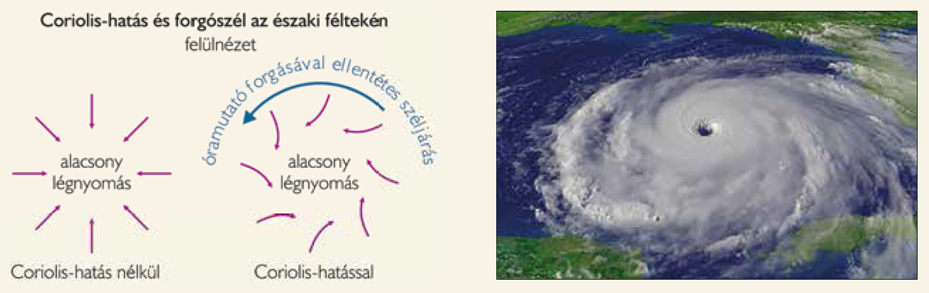
Az Ω szögsebességgel forgó Föld felületén mozgó testre a teljes Coriolis-erő két hatást fejt ki. A nyugat felé tartó felületi mozgást a forgástengely irányába (észak felé) téríti el. A felületre merőlegesen pedig megnöveli a testre ható súlyerőt. A gravitációs gyorsulás változá-sát adó Eötvös-hatás a Coriolis-erő és a centrifugális erő együtteséből adódik.

Slide 60
A Balatoni-inga (1898) Eötvös egy korabeli publikációjában, ma az Eötvös Loránd Emlékkiállításon kiállítva
Az első kettős nagy eszköz (1902) a Miskolci Egyetem Geofizikai Tanszékén kiállítva
A kettős kis eszköz (1908) az Eötvös Loránd Emlékkiállításon kiállítva

Slide 61
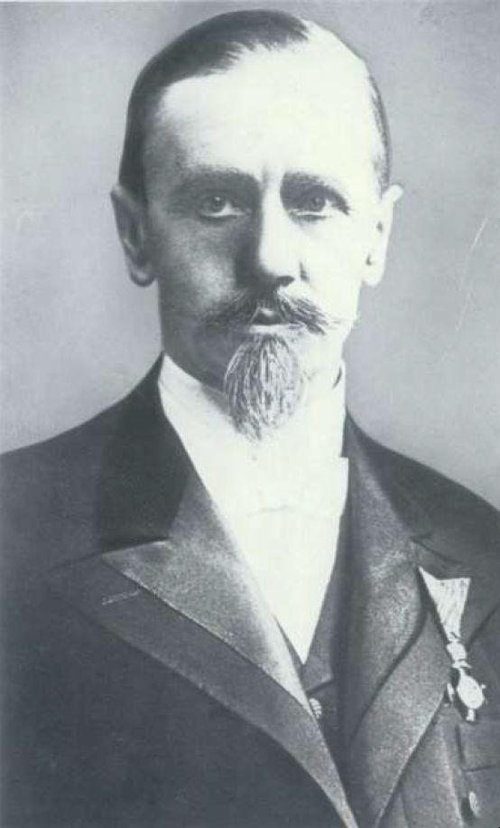
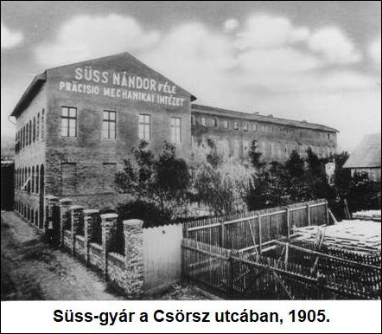
Süss Nándor (1848-1921) gépészmérnök,
az Eötvös-ingák gyártója

Slide 62
Eötvös-ingák a Süss-gyár laboratóriumában 1930 körül

Slide 63
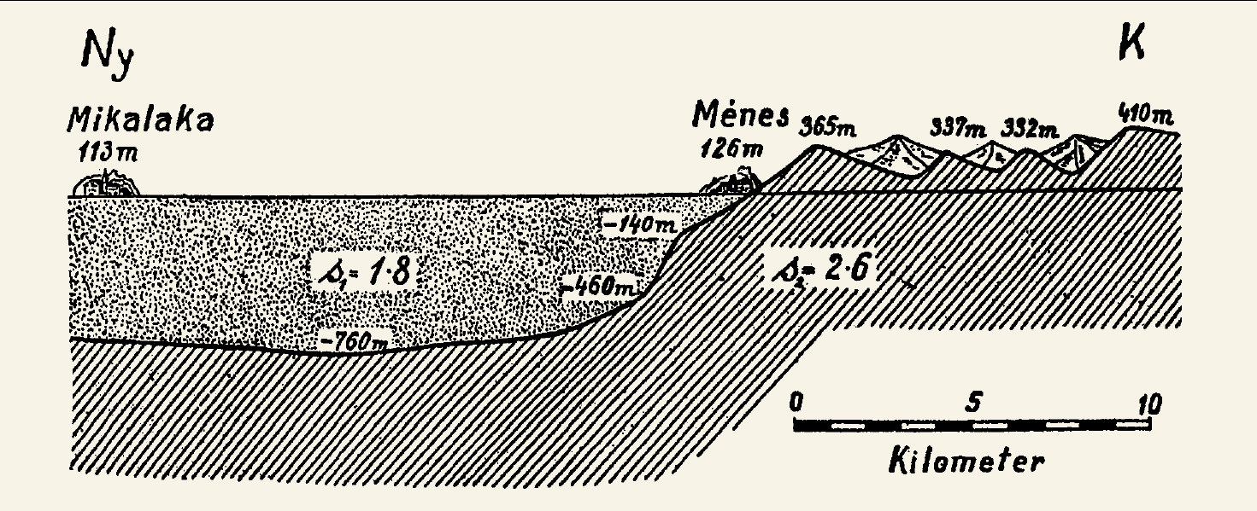
Az első, az Eötvös-inga-mérések alapján szerkesztett földtani szelvény 1906

Slide 64
Eötvös Loránd a titeli méréskor 1910-ben

Slide 65
Eötvös-inga-mérésekhez használt terepi műszerkocsi egy a szállításhoz szétszedett kettős nagy eszközzel és a meghajtásához használt „ökör erő” az 1910-es években, amikor még nem kezdődött az ipar-szerű olajkutatás

Slide 66
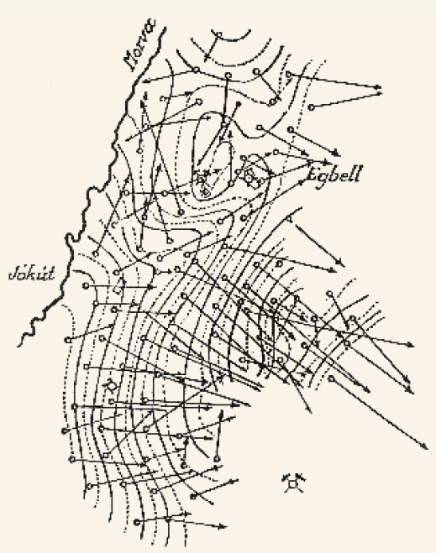
Egbell környékének gradiens térképe
1916

Slide 67
A Kárpát-Pannon régió gravitációs térképe a Kárpát-medence területén

Slide 68
Az Eötvös Loránd Geofizikai Intézet Indiában végez Eötvös-inga-méréseket. Az expedíciós felszerelés szállítása Upper Assamban.

Slide 69
Az Eötvös-inga fejlődése

Slide 70
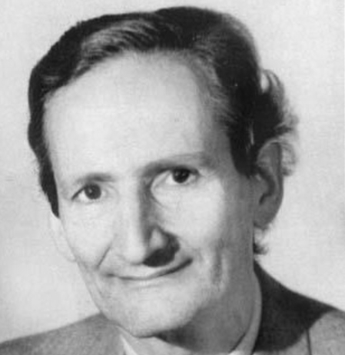
Mivel Eötvös Loránd nem szabadalmaztatta találmányát, a 65 db Magyarországon készült készüléken kívül többszázat gyártottak a világ más részein, elsősorban az USA-ban. Hatvany József (hatvani báró Hatvany József, 1926-1987) fizikus, egyetemi tanár, a számítógéppel segített tervezés úttörője 1951-ben készült megemlékezése szerint
„Amerikában, Angliában és több kapitalista országban eltanulták a magyar geofizikusoktól Eötvös módszereit, lemásolták műszereit, s azokat bánya- és olajmonopóliumok szolgálatába állították. Eötvösnek még a neve sem szerepel a módszerek kézikönyveiben, a műszerek leírásai között, melyeket ott kiadnak.” (Nem ritka magyar sors.)

Slide 71
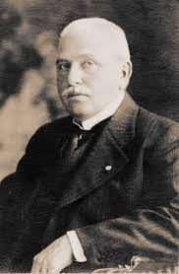

Pekár Dezső (1873-1953) fizikus
Eötvös Loránd tanítványa, tanársegédje, a geofizikai mérésekben munkatársa, az Eötvös-inga tovább fejlesztője

Slide 72
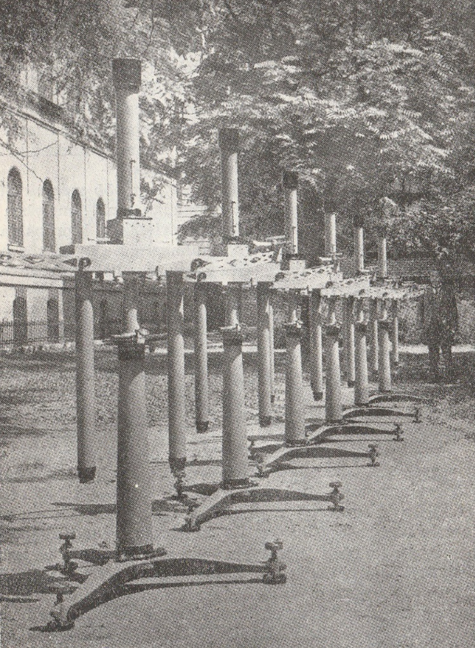
Amerikába szállítás előtti Eötvös-ingák
1925

Slide 73
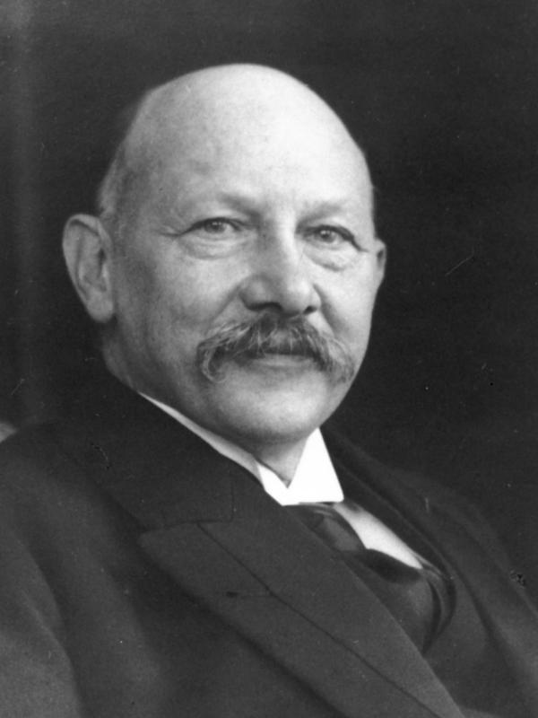
1913-ban a Magyar Tudományos Akadémia Eötvös Lorándot Nobel-díjra felterjesztette, de a Nobel-bizottság választása Heike Kamerlingh Onnes (1853-1926) holland fizikusra esett, aki a szupravezetés elvének felfedezője volt.
1871-1873 között ő is Heidelbergben Kirchhoff és Bunsen hallgatója volt
(Eötvös Loránd után).

Slide 74
1913-ban Einstein már elismerte Eötvös Loránd tudományos nagyságát, munkáját alapnak tekintette saját elméleteihez is, azonban a Svéd Királyi Akadémia nem ezt a szellemi vonalat képviselte.
Eötvös Loránd tudományos kutatási témái a háborúra készülő, a hadiipari felhasználhatóságot előnyben részesítő világban nem voltak népszerűek. Az iparszerű olajkutatás is csak a háború után indult. A geofizika még távol volt a tudományos figyelem középpontjától.
Az Eötvös-inga az 1920-as évektől lett nagyon keresett.

Slide 75
Eötvös Loránd forradalmi időben született és egy teljesen másjellegű forradalomnak mondott időszakban,
1919. április 8-án hunyt el.

Slide 76
A gyászszertartás után Lukács György marxista filozófus, közoktatási népbiztos búcsúztatta az arisztokrata származású és bárói címét haláláig megtartó tudóst (a beszéd megjelent a másnapi Pesti Hírlapban):
„Szimbolikus tény, hogy az első halott, akit a győzelmes proletariátus saját halottjának tekint, a legnagyobb magyar tudós. … Tudjuk, hogy Eötvös nem volt politikus, hogy élete a tudományos zseni élete volt, ki nem tekintve egyéni érvényesülését, osztályérdekét, csak a tudománynak élt, csak a tudományért küzdött és dolgozott. Végtelen fájdalommal és szomorúsággal tölt el bennünket az a tudat, hogy az új állam küszöbén nélkülöznünk kell Eötvös lángeszét és munkáját.”

Slide 77
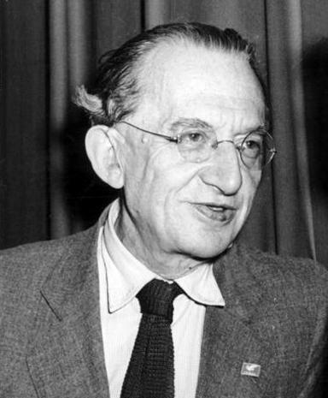
Eötvös temetési menete elindul a Nemzeti Múzeumból
Lukács György (1885-1971)

Slide 78
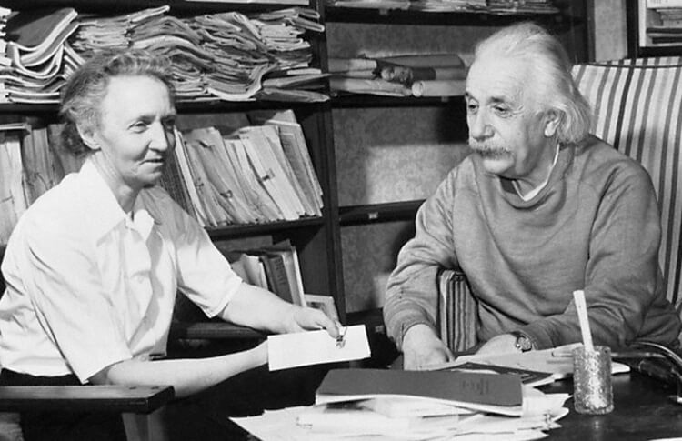
Párizsban Marie Curie és Albert Einstein nevével fémjelzett Szellemi Együttműködés Nemzetközi Szövetsége is megemlékezett Eötvös Loránd haláláról. Einstein röviden és egyszerűen fogalmazott:
„A fizika egyik fejedelme halt meg.”

Slide 79
Berzeviczy Albert (1853-1936) politikus, Eötvös Loránd lemondása után az akadémia elnöke (1905-1936), „A két Eötvös” című könyv (Budapest, 1929) szerzője, a család barátja által felavatott, mészkőből készült Eötvös Loránd-mellszobor a tudós sírhelyénél, a Fiumei úti temetőben.
Szobrász: Stróbl Alajos (1856-1926) mintája alapján Kallós Ede (1866-1950)
Avatás: 1932. október 30.

Slide 80

Eötvös Loránd halálának
100. évfordulójára kibocsátott emlékpénzérme (2019)
Tervezte:
Szanyi Borbála szobrászművész
(szül. Miskolc, 1979)

Slide 81
Köszönöm a figyelmet!

